Slide 1
http://approcciobioeducativolettoscrittura.wordpress.com
L’approccio bioeducativo alla letto-scrittura
Flavia Santoianni
Gruppo Ricerca Scienze Bioeducative
Università Federico II di Napoli

Slide 2
Didattica ABL
scienze bioeducative
http://scienzebioeducative.it
formazione
neuroscienze
scienze biologiche

Slide 3
Didattica ABL
RICERCA SCIENZA DIDATTICA
docente ricercatore
esperienze concrete
no “carta e matita”

Slide 4
Didattica ABL
Approccio tradizionale
DOCENTE
STUDENTE
Approccio bioeducativo
STUDENTE
DOCENTE

Slide 5
Didattica ABL
COGNITIVO
esplicito implicito
EMOTIVO
affettivo emozionale motivazionale
ORGANISMICO
corporeo percettivo

Slide 6

Didattica ABL
SISTEMA SENSORIALE E MOTORIO
dettati motori
competenza fonologica

Slide 7

Schede implicite

Slide 8

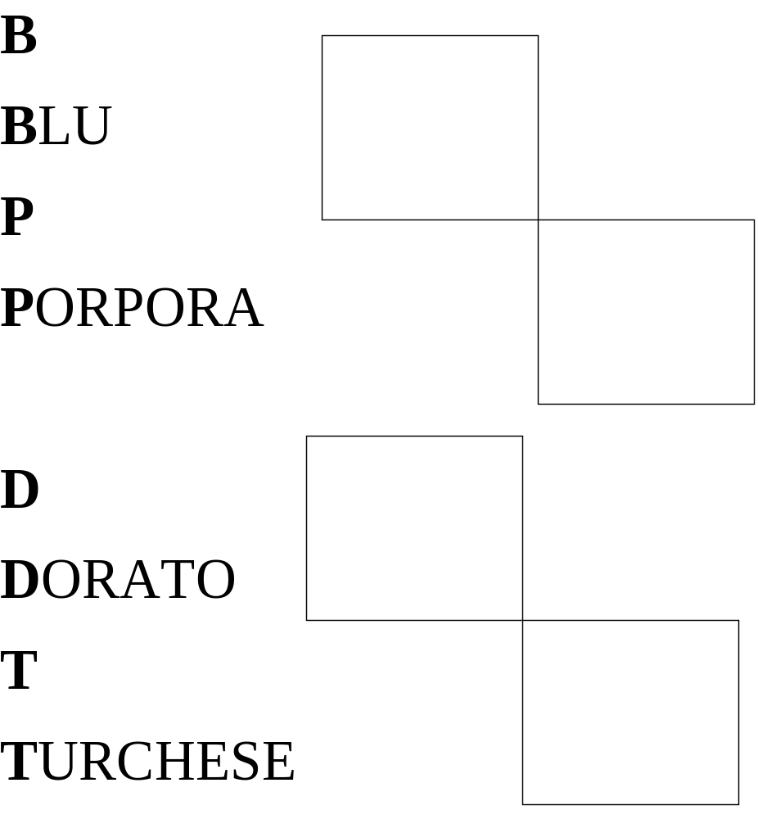
Lettere e colori

Slide 9

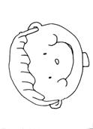

Didattica ABL
COGNITIVO
EMOTIVO
ORGANISMICO

Slide 10
Didattica ABL
IPOTESI DI RICERCA
esplicito e implicito
possono collaborare

Slide 11
Didattica ABL
APPRENDIMENTO IMPLICITO
potenzialità filogenetica
formazione primaria del pensiero
antecedente cognitivo
funzione di supporto

Slide 12
Didattica ABL
OPERAZIONI ELEMENTARI
funzioni logiche di connessione
tra esplicito e implicito
“mattoni” costruzione del pensiero

Slide 13
Didattica ABL
OPERAZIONI ELEMENTARI
competenze implicite di base
su cui prende forma l’esplicito
METODOLOGIA MULTIMODALE
elaborativa e percettiva

Slide 14
Didattica ABL
OPERAZIONI ELEMENTARI
integrazione e sequenzialità
individuazione e comparazione
derivazione e correlazione

Slide 15
Didattica ABL
OPERAZIONI ELEMENTARI
Integrazione
competenze elencative e associative
Sequenzialità
concatenare e trarre conclusioni
Derivazione
competenze induttive e deduttive

Slide 16
Didattica ABL
OPERAZIONI ELEMENTARI Individuazione
analisi, esclusione e delimitazione
Comparazione
contrapporre e confrontare
Correlazione
interrelazione e invarianza

Slide 17
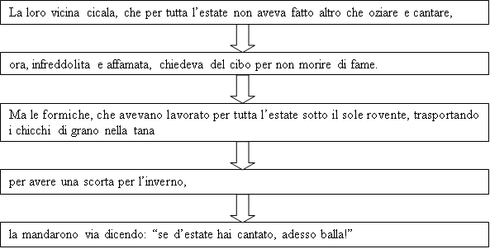
Rapporto tra spazialità e pensiero nelle fasi di comprensione

Slide 18
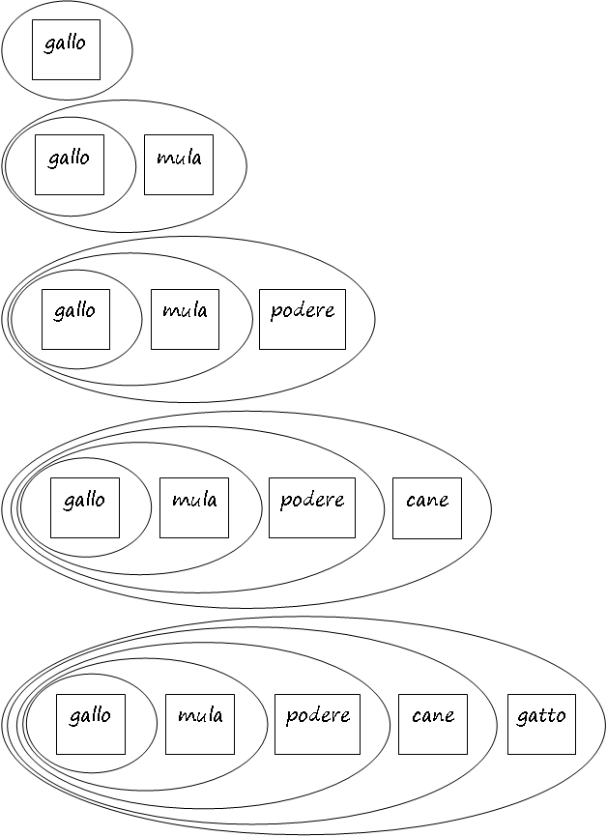
Rapporto tra spazialità e pensiero nelle fasi di elaborazione

Slide 19
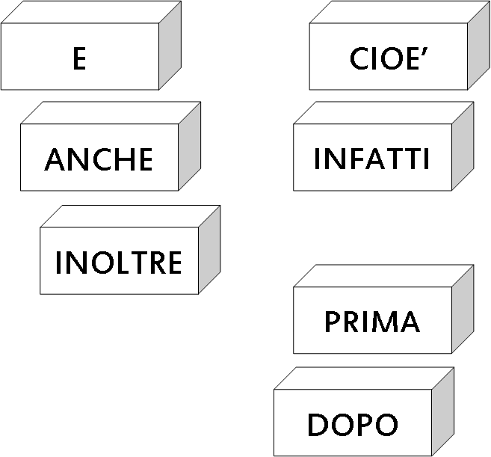
Costruzione del discorso

Slide 20
Didattica ABL
EDUCABILITÀ
vincoli/possibilità dell'educare
DISAGIO COGNITIVO
disagio approccio allo studio
e difficoltà apprendimento

Slide 21
Didattica ABL
DISAGIO COGNITIVO
NO rapporto adattivo
Docente
Studente
Ambiente
NO successo formativo

Slide 22
Didattica ABL
RELAZIONE FORMATIVA
D.A.
disturbi di apprendimento
D.S.A.
disturbi specifici di apprendimento

Slide 23

Didattica ABL
INTEGRAZIONE

Slide 24
Didattica ABL
INTEGRAZIONE
lavorare insieme con il sostegno
ambienti apprendimento adattivi
studio individuale e collaborativo

Slide 25
Didattica ABL
RELAZIONE FORMATIVA
asimmetria
vs
reciprocità

Slide 26

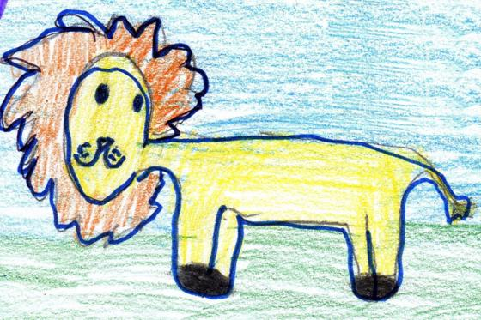
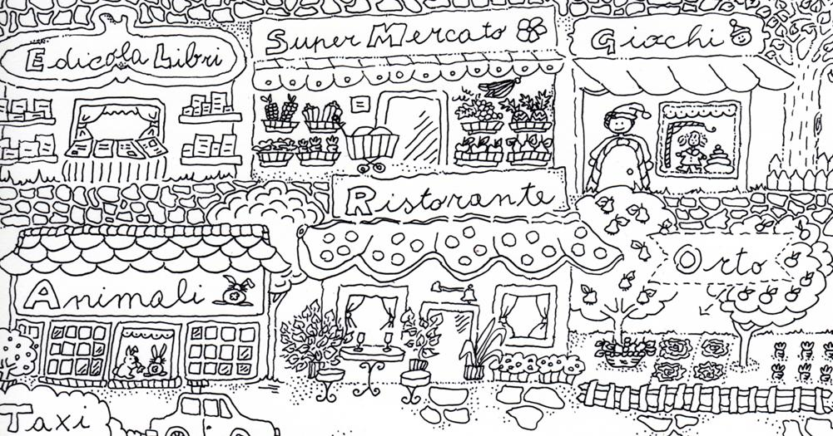
Didattica ABL
ESPERIENZA

Slide 27
Didattica ABL
ESPERIENZA
come libro di favole
ambienti di vita già noti
disegni di bambini

Slide 28
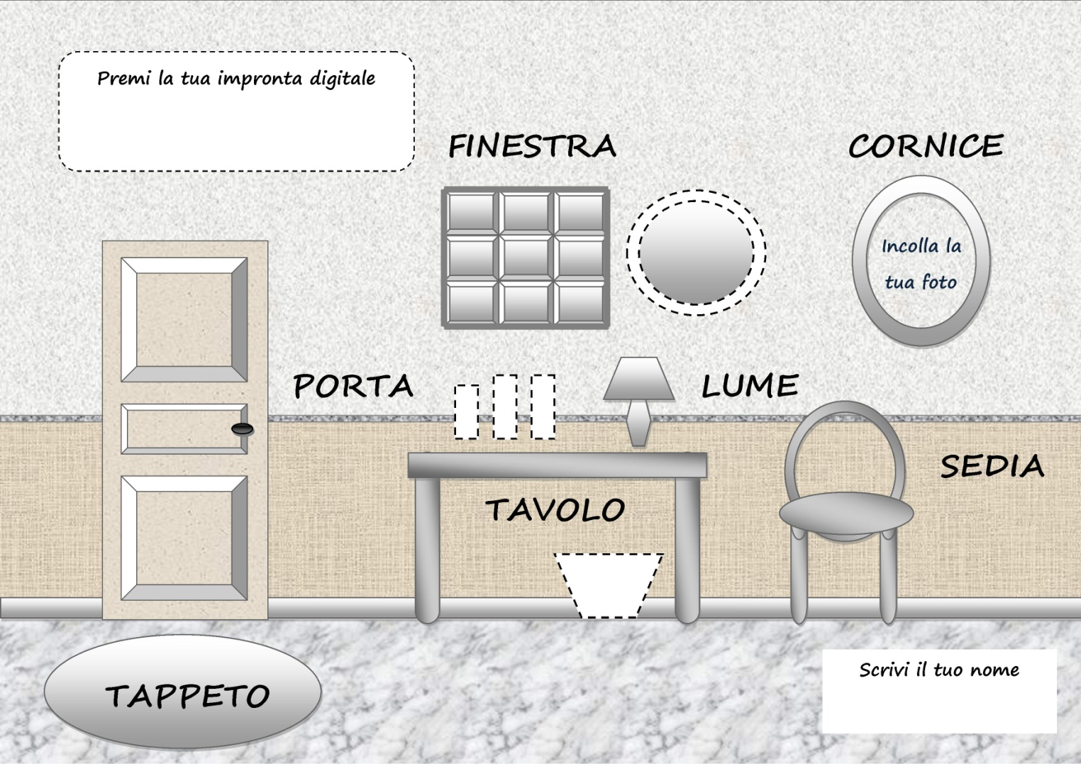
Ambienti familiari corporeità e prescrittura

Slide 29
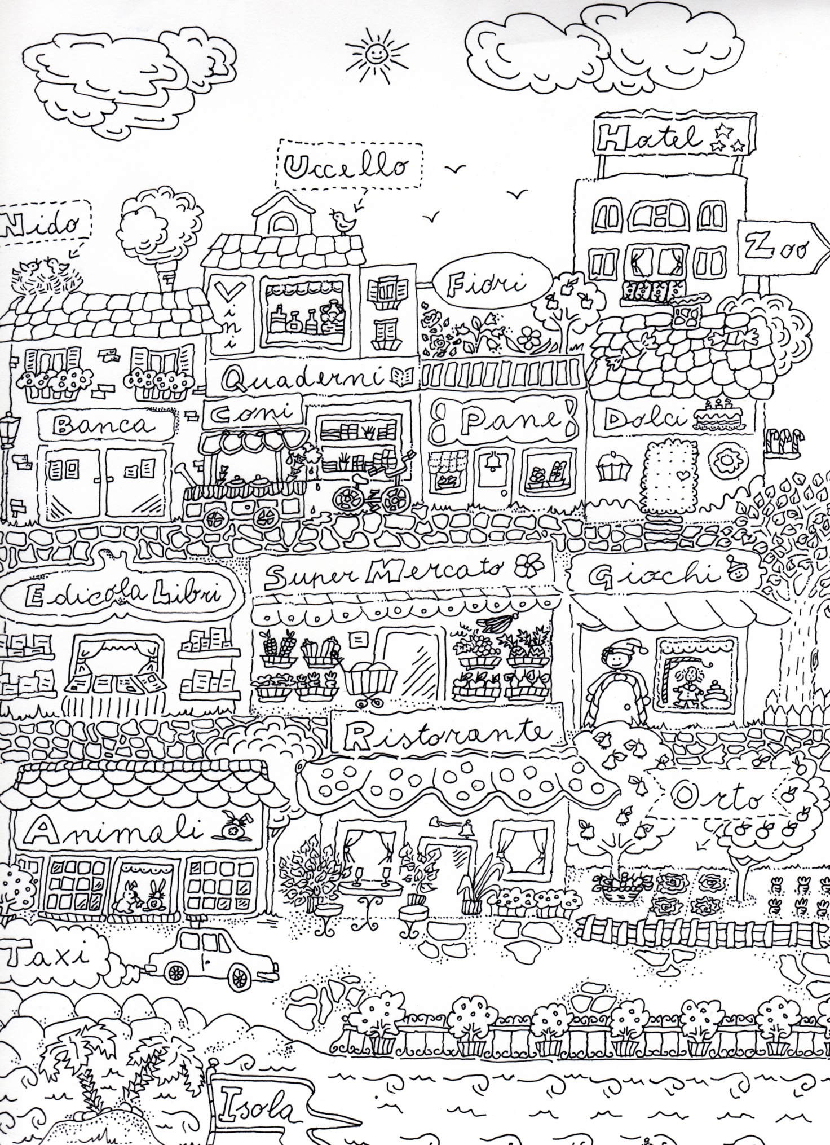
Ambienti familiari e spunti per leggere e parlare

Slide 30
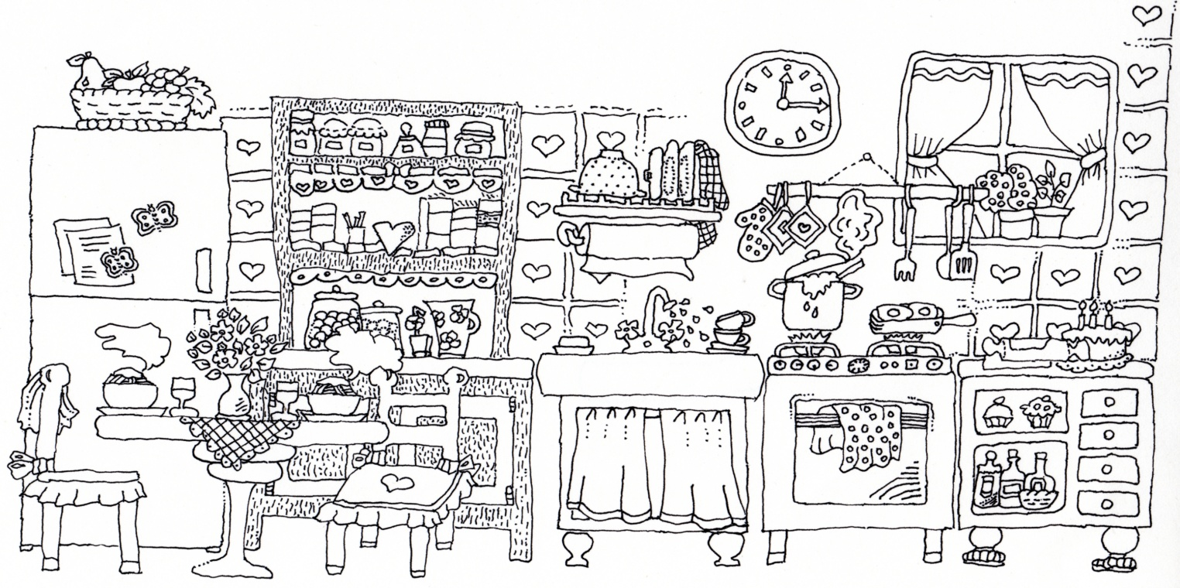
Attività di individuazione e associazione

Slide 31
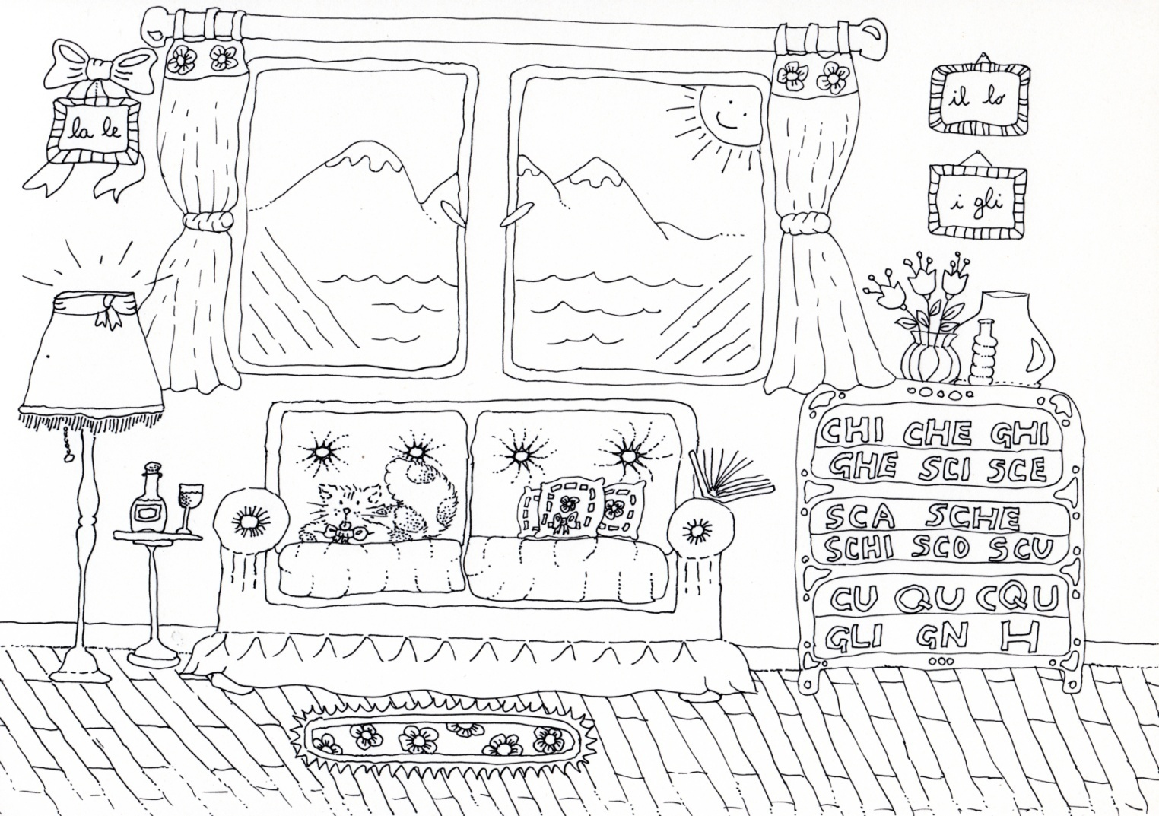
Attività di individuazione e di riconoscimento

Slide 32
Didattica ABL
EDUCABILITÀ
feedback della classe
apprendimenti attivi
programmazione dinamica

Slide 33
Didattica ABL
EDUCABILITÀ
strumenti per valutare l’educabilità
identità cognitiva docente/studente
modelli insegnamento/apprendimento

Slide 34

Attività didattiche e laboratoriali per la scuola dell'infanzia e la scuola primaria
Flavia Santoianni e …
Marina Capasso - Emilia Cilento
Emilia Lamberti - Marialuisa Maiorano
Marialuisa Maresca - Chiara Oliveri
Silvana Onorato - Rosanna Riccio
Claudia Sabatano e Monica Sorrentino

